Slide 1
GOMOKU
成员：潘延麒、胡智胜、卓腾龙

Slide 2



Contents
DEMO展示
项目设计
总 结

Slide 3
DEMO展示

Slide 4
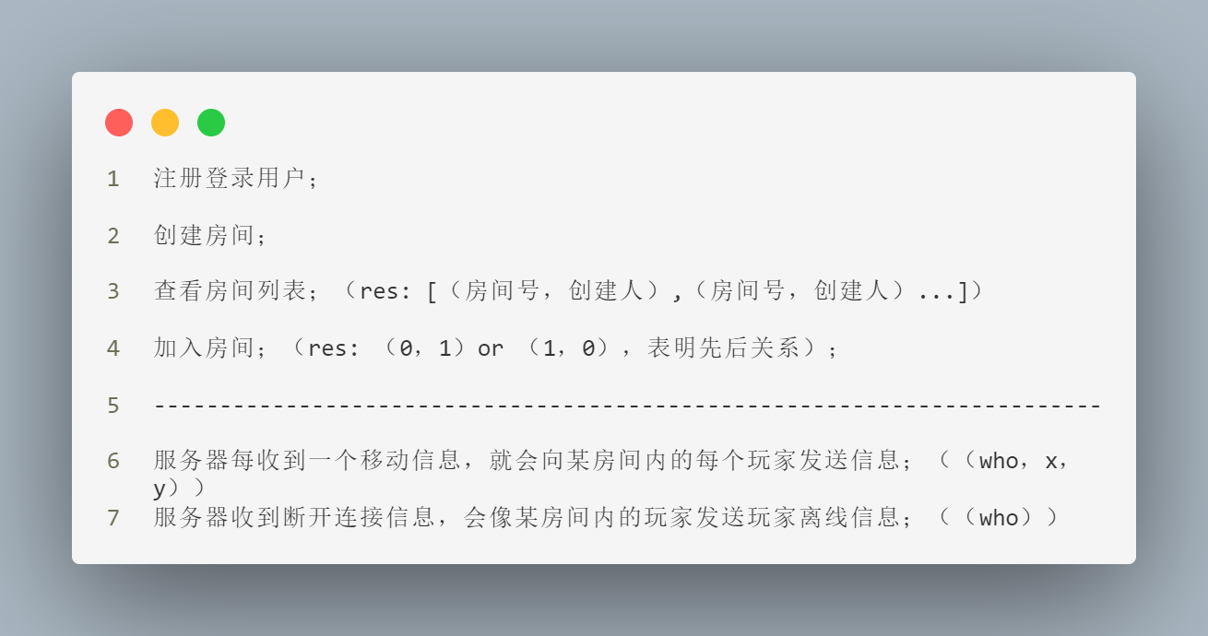

项目设计 – 迭代流程
0.5 Days
原型设计
API设计
开发联调
0.5 Days
3 Days

Slide 5
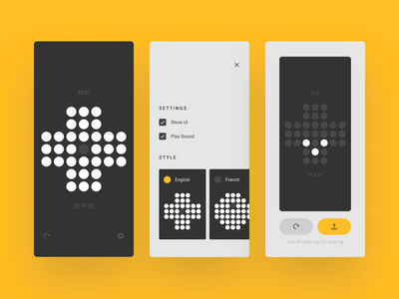
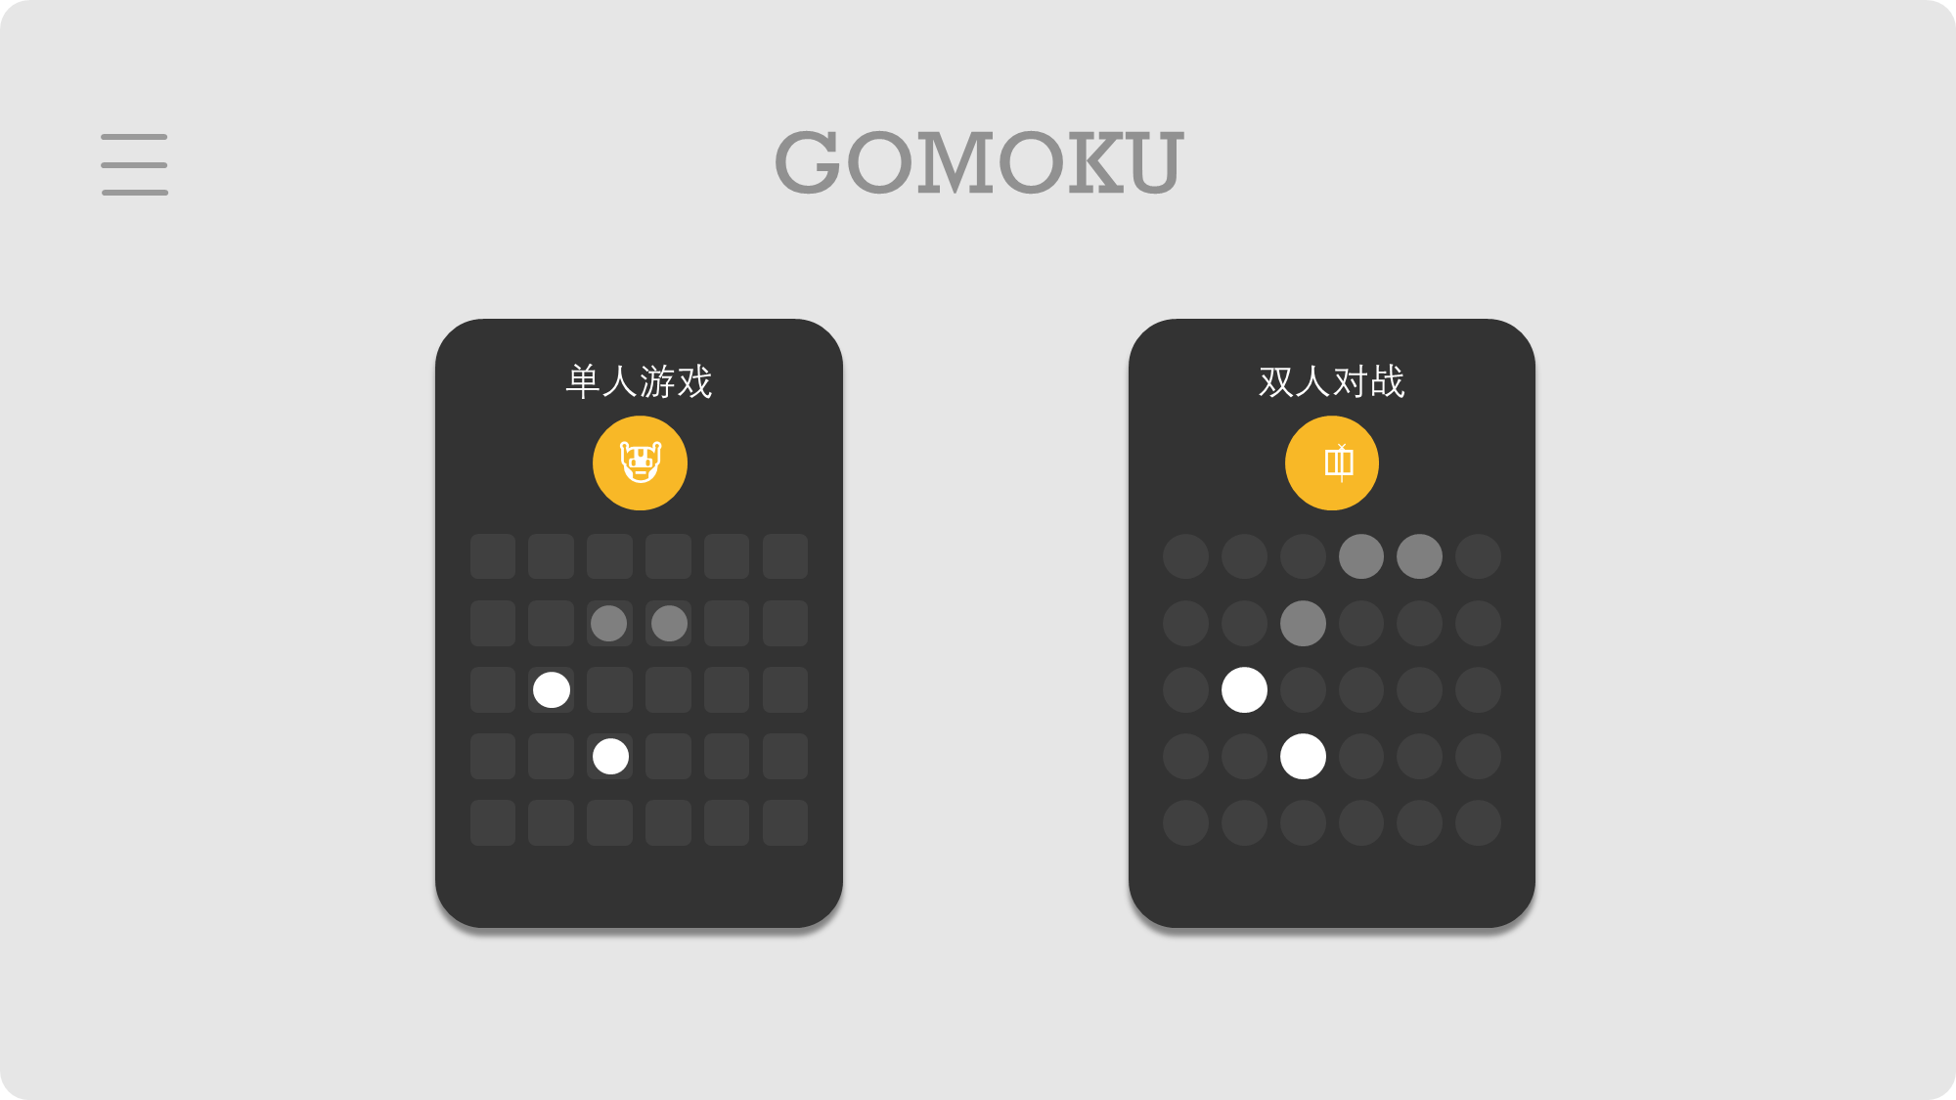

项目设计 – 原型设计

Slide 6
项目设计 – API草稿

Slide 7
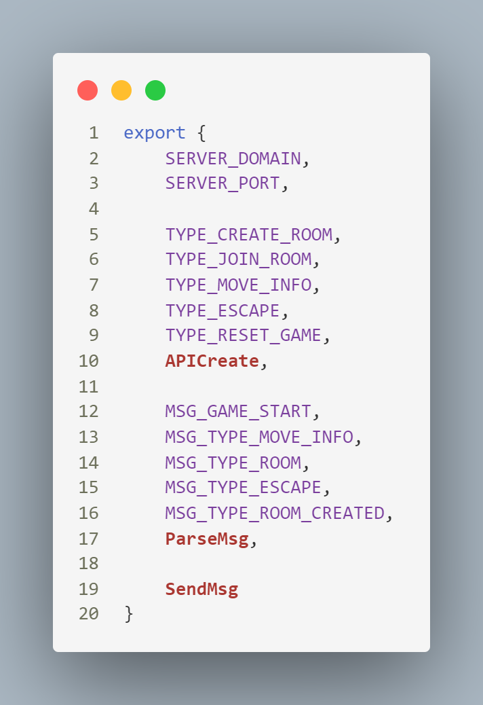
项目设计 – API蓝图
TYPE_XX
MSG_XX
代表S to B
代表B to S
WebSocket
WebSocket

Slide 8
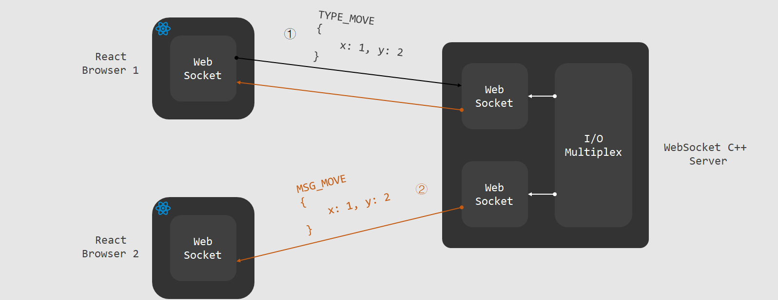
项目设计 – 最终架构

Slide 9



项目设计 – 开发联调
前端开发
后端开发
文档攥写
1 Day Learn
2 Days Dev
1 Day Doc

Slide 10
总结
项目难点
项目收获
新框架学习；
C++编程复杂性；
前后端交接问题；
众多新框架里的坑……
ReactJS ++
WebSocket Programming ++
应用部署 ++
文档编写 ++
……

Slide 11
谢谢大家
- GOMOKU -

